Slide 1
Sistema Educativo de Ingeniería UDLA
Ruta Crítica Adaptativa en Ciencias Básicas · Aplicación con Interfaz Gráfica (Java · POO)
Programación II · Docente: Paulo Roberto Guerra · 2026
Maikel Cachimuel · Andrés Ugsha · Mateo Garzón · David Galarza
Proyecto Final — POO aplicada a un problema social real
Notes:
[Habla: Mateo (Líder)] Buenos días. Somos el equipo formado por Maikel, Andrés, Mateo y David. Presentamos el Sistema Educativo de Ingeniería UDLA: una aplicación de escritorio en Java, con interfaz gráfica y programación orientada a objetos, que ataca un problema social real: la alta reprobación y deserción en las materias de ciencias básicas de Ingeniería. Yo coordiné el equipo y desarrollé el Módulo 3. En los próximos minutos cada integrante explicará el módulo que construyó, y mostraremos la arquitectura, el diagrama de clases, las reglas de negocio y las pruebas. La idea central: en lugar de enseñar igual a todos, el sistema diagnostica a cada estudiante, le arma una ruta personalizada, adapta la dificultad y avisa tempranamente si está en riesgo.

Slide 2
El problema
Las materias filtro de ciencias básicas concentran la mayor reprobación y deserción
La etapa de ciencias básicas (1.º–4.º semestre) —Cálculo, Álgebra Lineal, Física, Ecuaciones Diferenciales— es donde más estudiantes reprueban y abandonan.
La enseñanza estandarizada (un mismo plan y ritmo para todos) no detecta a tiempo los vacíos de cada estudiante, y quienes ya dominan los temas se desmotivan.
20,46 %
deserción universitaria en Ecuador (Senescyt, 2023)
~ 40 %
de estudiantes abandonan su formación (Aucancela, 2024)
~ 60 %
no aprueba Cálculo I (Universidad del Valle)
Notes:
[Habla: Maikel (Análisis y Diseño)] Yo me encargué del análisis del problema. El contexto es claro y está documentado: en Ecuador la deserción universitaria ronda el 20 % y llega a casi el 28 % en universidades privadas; a lo largo de la carrera cerca del 40 % de estudiantes abandona, y la mayor concentración está en los primeros niveles. En Cálculo I hasta el 60 % no aprueba. ¿Por qué? Porque a todos se les enseña igual, sin diagnosticar sus bases. El estudiante con vacíos del bachillerato los arrastra y nadie los detecta hasta el parcial, cuando ya es tarde. Nuestro sistema busca justamente eso: detectar los vacíos al inicio y personalizar el estudio. La literatura (Simbaña 2025, Tec de Monterrey) muestra que el aprendizaje adaptativo mejora el rendimiento entre 15 y 25 %.

Slide 3
La solución: cuatro módulos
Cada integrante es responsable de un módulo funcional del sistema
1
Gestión de Perfil
2
Diagnóstico y Ruta
Registro y autenticación con validaciones; cálculo del índice de carga académica.
Evalúa al estudiante y genera una ruta personalizada con refuerzo de prerrequisitos.
Responsable: Maikel
Responsable: Andrés
3
Banco Adaptativo
4
Dashboard de Progreso
Ejercicios que suben o bajan de dificultad; solo el docente administra el banco.
Barras de avance, estado académico y alertas tempranas de riesgo.
Responsable: Mateo
Responsable: David
Notes:
[Habla: Mateo (Líder)] El sistema se divide en cuatro módulos y cada uno tiene un responsable. Módulo 1, de Maikel: el perfil del estudiante, su registro con validaciones y el cálculo de su carga académica. Módulo 2, de Andrés: el motor que aplica el diagnóstico y arma la ruta de estudio. Módulo 3, que desarrollé yo: el banco adaptativo de ejercicios, que ajusta la dificultad en tiempo real y solo permite que un docente cargue ejercicios. Módulo 4, de David: el dashboard con las alertas de riesgo. Estos módulos no están sueltos: se conectan en un flujo principal —el estudiante inicia sesión, se diagnostica, recibe su ruta, practica y revisa su progreso— que llamamos la ruta crítica y que veremos más adelante.

Slide 4
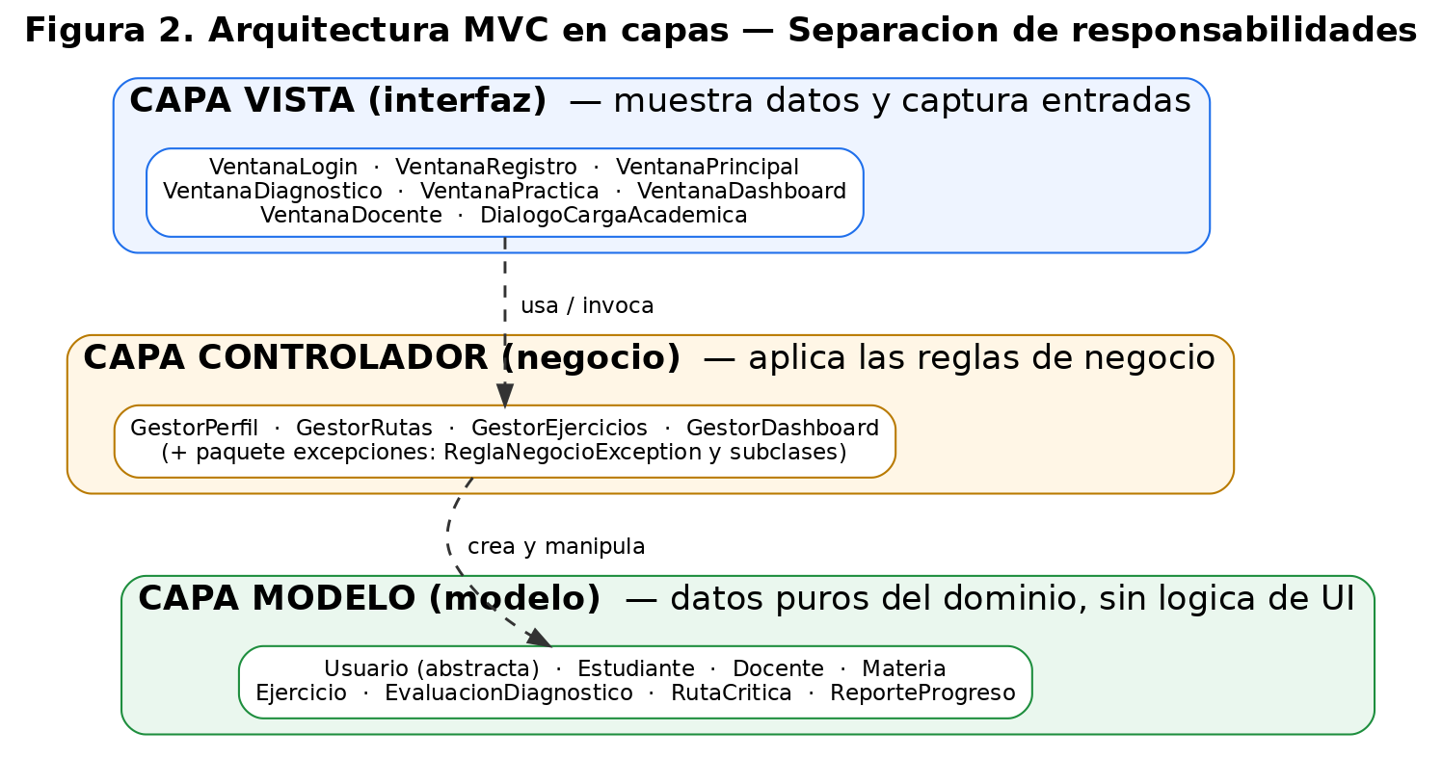
Arquitectura MVC: ¿por qué esta estructura?
Separación de responsabilidades en tres capas
Modelo (modelo): solo datos del dominio; no conoce la interfaz.
Vista (interfaz): solo muestra y captura; no procesa reglas.
Controlador (negocio): aplica las reglas y coordina las entidades.
Beneficios: trabajo en paralelo, pruebas sin interfaz y mantenimiento fácil.
Prueba concreta de la separación
Cambiamos toda la Vista (de consola a interfaz gráfica) sin modificar una sola línea del Modelo ni del Negocio.
Notes:
[Habla: Andrés (Desarrollo)] Esta es una de las preguntas clave: ¿por qué dividimos el proyecto en modelo, negocio e interfaz? Porque seguimos el patrón Modelo-Vista-Controlador y el principio de separación de responsabilidades. El Modelo son datos puros: un Estudiante no sabe nada de ventanas. La Vista solo muestra y recoge lo que el usuario escribe. El Controlador —nuestros Gestores— es el que aplica las reglas. ¿Por qué sirve? Nos dejó trabajar los cuatro en paralelo, probar la lógica sin interfaz, y cambiar la presentación sin romper la lógica. Y la prueba más contundente: este entregable reemplazó por completo la interfaz de consola por una interfaz gráfica Swing SIN tocar una sola línea del modelo ni del negocio. Los mismos Gestores que usaba la consola son los que ahora usan las ventanas. Eso demuestra que la arquitectura está bien aplicada, no es 'porque así nos enseñaron'.

Slide 5
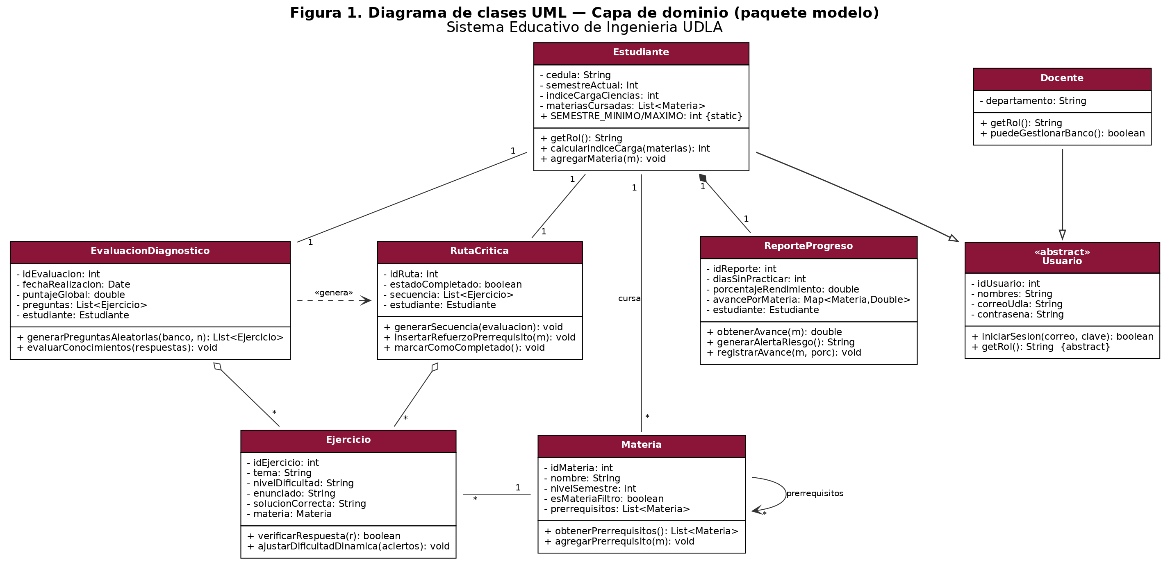
Diseño: diagrama de clases UML
8 clases de la capa de dominio — coincide exactamente con el código
Herencia justificada (2 subclases): Estudiante y Docente heredan de Usuario. Asociación, agregación (Ruta ◇ Ejercicio) y composición (Estudiante ♦ ReporteProgreso).
Notes:
[Habla: Maikel (Análisis y Diseño)] Este es el diagrama de clases de la capa de dominio. Tiene ocho clases y cada atributo y método que ven aquí existe igual en el código: hay coherencia total entre el UML y la implementación. Quiero destacar la herencia, porque nos lo observaron: la aplicamos SOLO porque hay dos entidades que la necesitan. Estudiante y Docente son ambos un Usuario: comparten identidad, credenciales y el método iniciarSesion(), pero tienen atributos y permisos distintos, y cada uno redefine getRol(). Si hubiera una sola subclase no usaríamos herencia; con dos, está plenamente justificada y evita duplicar el código de autenticación. También ven la composición fuerte entre Estudiante y ReporteProgreso —si se elimina el estudiante, su reporte desaparece— y la agregación de Ejercicios en la Ruta y en la Evaluación. La flecha punteada indica que la evaluación genera la ruta.

Slide 6


Reglas de negocio (no al facilismo)
Toda regla vive en el negocio y se comunica con excepciones verificadas
Cédula ecuatoriana: 10 dígitos + provincia + dígito verificador (módulo 10).
Correo institucional @udla.edu.ec y contraseña robusta (letra + número).
Semestre 1–4; unicidad de cédula y correo (sin duplicados).
Autorización por rol: solo un Docente puede cargar ejercicios.
Verificación de respuestas tolerante (numérica o textual normalizada).
Jerarquía de excepciones. ReglaNegocioException (base) → DatosInvalidos, Autenticación, RegistroDuplicado, Autorización. Al ser 'checked', el compilador obliga a la interfaz a manejarlas.
Mensajes claros de validación y autorización
Notes:
[Habla: David (Pruebas)] Aquí atacamos directamente la observación del 'facilismo'. Todas las validaciones y restricciones están en la capa de negocio, no en la interfaz. Ejemplos reales: la cédula no solo debe tener 10 dígitos, implementamos el algoritmo oficial ecuatoriano con dígito verificador módulo 10, así que rechaza cédulas falsas aunque tengan el formato correcto. El correo debe ser institucional, la contraseña robusta, el semestre entre 1 y 4, y no se permiten cédulas ni correos duplicados. Además hay autorización por rol: solo un docente puede cargar ejercicios; si un estudiante lo intenta, recibe una excepción. Todo esto se comunica con una jerarquía de excepciones verificadas: como son 'checked', el compilador obliga a la interfaz a capturarlas, así ningún error llega sin manejo al usuario. A la derecha ven dos mensajes reales del sistema.

Slide 7
Ruta crítica del software
El flujo principal que debe funcionar de extremo a extremo
›
›
›
›
1
2
3
4
5
Login
Diagnóstico
Ruta
Práctica
Dashboard
GestorPerfil autentica según el rol
GestorRutas califica el examen
Refuerzos si el puntaje < 60
GestorEjercicios ajusta la dificultad
Calcula estado y dispara alertas
Ojo: “ruta crítica del software” es el camino principal de ejecución (lo que debemos saber defender), distinto de la clase de dominio RutaCritica que modela el plan de estudio. Cada paso atraviesa las tres capas (Vista → Negocio → Modelo).
Notes:
[Habla: Andrés (Desarrollo)] La ruta crítica del software es el flujo principal que tiene que funcionar sí o sí para cumplir el objetivo. En nuestro sistema es: inicio de sesión, diagnóstico, generación de la ruta, práctica adaptativa y dashboard. Paso a paso: el GestorPerfil autentica y, según el rol, abre la ventana del estudiante o del docente. El GestorRutas prepara las preguntas del banco y califica. Si el puntaje es menor a 60, inserta automáticamente los refuerzos de los prerrequisitos al inicio de la ruta. Luego el GestorEjercicios ajusta la dificultad según el desempeño, y el GestorDashboard calcula el rendimiento y dispara las alertas. Un detalle importante para la defensa: no hay que confundir esta 'ruta crítica del software' —el camino de ejecución— con nuestra clase de dominio RutaCritica, que es la funcionalidad que arma el plan de estudio. Y cada paso cruza las tres capas, lo que vuelve a mostrar la separación de responsabilidades.

Slide 8
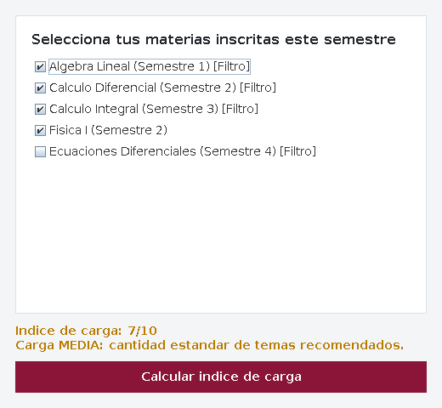
Módulo 1 — Gestión de Perfil
Registro, autenticación y carga académica (Maikel)
Registro con validación integral y autenticación polimórfica (Estudiante o Docente).
Regla de negocio: el índice de carga (1–10) da más peso a las materias filtro.
Según el índice, recomienda reducir, mantener o ampliar los temas semanales.
Expone: Maikel
Notes:
[Habla: Maikel] Yo desarrollé el Módulo 1. Se encarga de la identidad del usuario: registro con todas las validaciones que ya vimos y autenticación. Un punto que me gusta explicar es el cálculo del índice de carga académica: no es un simple contador de materias; cada materia aporta un peso según su semestre y las materias filtro suman peso extra, porque son las que más cuestan. El resultado es un índice de 1 a 10. Si es alto (8 o más), el sistema recomienda reducir la cantidad de temas por semana para no sobrecargar al estudiante; si es medio mantiene la carga estándar, y si es bajo permite más temas. Aquí en pantalla se ve el cálculo dando 7 sobre 10 con la recomendación de carga media. Es una regla de negocio real, no un CRUD.

Slide 9
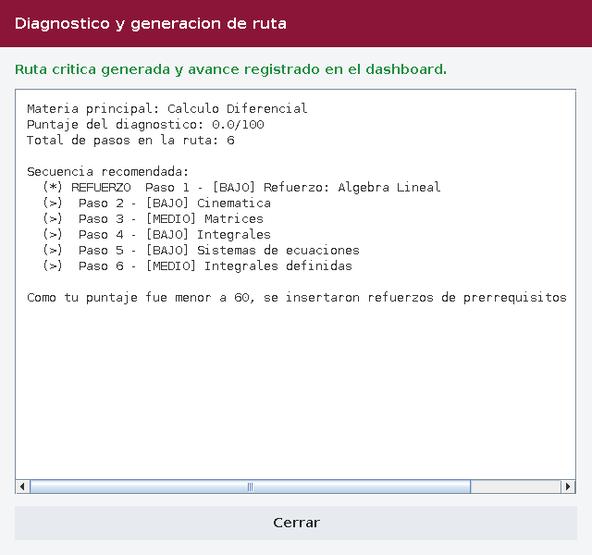
Módulo 2 — Diagnóstico y Ruta
Evaluación y ruta crítica con refuerzos (Andrés)
Aplica una evaluación diagnóstica y calcula un puntaje 0–100.
Regla de negocio: si el puntaje < 60, inserta refuerzos de prerrequisitos al inicio.
En la captura, con puntaje 0 la ruta arranca con el refuerzo de Álgebra Lineal.
Expone: Andrés
Notes:
[Habla: Andrés] El Módulo 2 es el motor de rutas. Toma preguntas del banco, arma un diagnóstico, lo califica y calcula un puntaje de 0 a 100. La regla clave: cuando el puntaje cae por debajo de 60, el sistema no solo dice 'estás mal'; identifica los prerrequisitos de la materia y los inserta como refuerzos al INICIO de la ruta. Así rompemos el ciclo de fracaso acumulativo: si no dominas Álgebra, no tiene sentido avanzar en Cálculo. En esta captura respondí todo mal, saqué 0, y la ruta arranca con '(*) Paso 1 - Refuerzo: Álgebra Lineal', que es el prerrequisito de Cálculo Diferencial. Ese comportamiento automático es el corazón de la personalización.

Slide 10
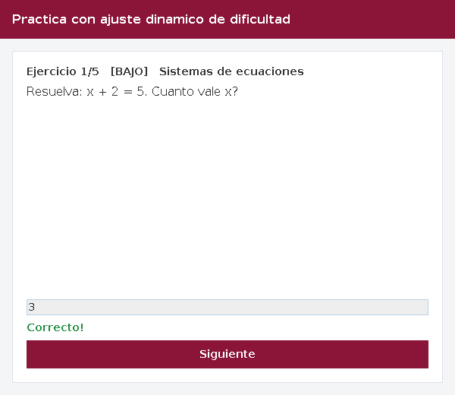
Módulo 3 — Banco Adaptativo
Dificultad dinámica y autorización (Mateo)
Práctica adaptativa: 3 aciertos seguidos suben el nivel; 2 fallos lo bajan.
Mantiene al estudiante en su Zona de Desarrollo Próximo (ni aburrido ni frustrado).
Regla de autorización: solo el Docente puede registrar ejercicios en el banco.
Expone: Mateo
Notes:
[Habla: Mateo] El Módulo 3, que desarrollé yo, es el banco adaptativo. Mientras el estudiante practica, el sistema mide su racha: con tres aciertos consecutivos sube la dificultad un nivel, y con dos fallos seguidos la baja. La idea pedagógica es mantenerlo en su Zona de Desarrollo Próximo, ni tan fácil que se aburra ni tan difícil que se frustre. En la captura se ve una respuesta correcta y, cuando se cumple la racha, el mensaje 'Nivel ajustado'. La segunda parte del módulo es la regla de autorización: el banco de ejercicios solo lo puede administrar un docente. Si un estudiante intentara registrar un ejercicio, el sistema lanza una excepción de autorización. Eso lo modelamos con la herencia: Docente y Estudiante son ambos Usuario, pero con permisos distintos.

Slide 11
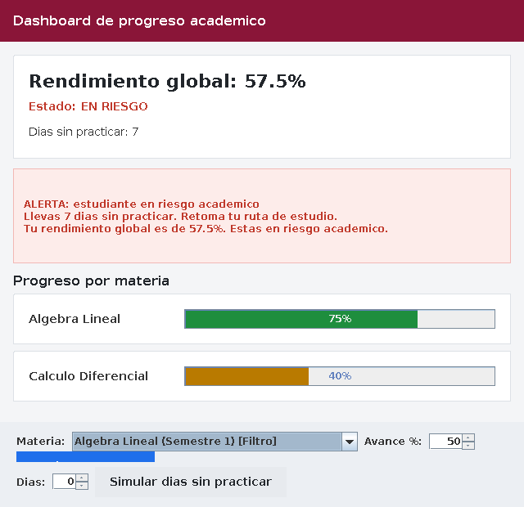
Módulo 4 — Dashboard de Progreso
Avance, estado y alertas tempranas (David)
Barras de avance por materia y rendimiento global.
Estado académico: Dominio, En Progreso o En Riesgo.
Regla de negocio: alerta si hay más de 5 días sin practicar O rendimiento < 60 %.
Expone: David
Notes:
[Habla: David] El Módulo 4 es el dashboard. Muestra el avance por materia con barras, el rendimiento global y clasifica el estado del estudiante en Dominio, En Progreso o En Riesgo. La regla de negocio es la alerta temprana: si el estudiante lleva más de cinco días sin practicar O su rendimiento global baja de 60 %, se marca 'En Riesgo' y se muestran las alertas con el motivo. En esta captura el rendimiento global es 57,5 %, con siete días de inactividad, así que se disparan las dos alertas. Esto es importante porque la detección temprana —antes del parcial— es la intervención más eficaz para reducir la deserción. Todo el cálculo lo hace el gestor; la ventana solo dibuja las barras.

Slide 12
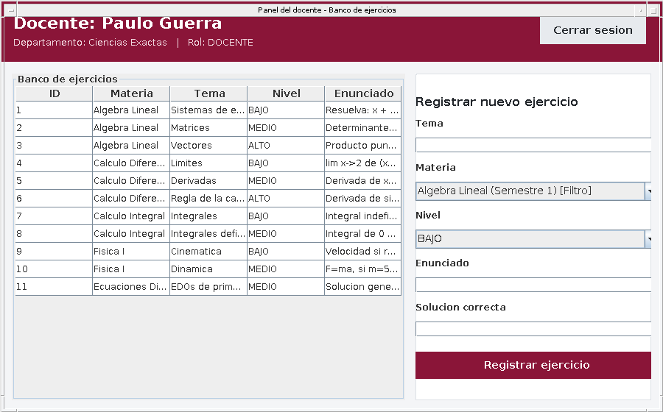
Pruebas y evidencias de funcionamiento
Verificación por interfaz y verificación automatizada del negocio
16 / 16
comprobaciones automáticas de la capa de negocio (sin interfaz)
10
Casos cubiertos: login válido/ inválido, cédula y semestre inválidos, registro, índice de carga, diagnóstico con refuerzo, ajuste adaptativo, alertas de riesgo y autorización del banco.
casos de prueba CP1–CP10 con captura de la aplicación
Notes:
[Habla: David (Pruebas)] Probamos el sistema de dos formas complementarias. Primero, diez casos de prueba ejecutando la aplicación gráfica, con capturas: inicio de sesión correcto e incorrecto, cédula inválida, semestre fuera de rango, registro exitoso, cálculo de carga, diagnóstico con refuerzo, ajuste adaptativo, alertas del dashboard y autorización del banco. Cada caso tiene su tabla con dato de entrada, resultado esperado y resultado obtenido en el informe. Segundo, escribimos una batería automatizada de 16 comprobaciones que validan directamente la capa de negocio, sin interfaz: cálculos, refuerzos, ajuste de dificultad y validaciones. Las 16 pasaron. Esto último solo fue posible gracias a la separación MVC: pudimos probar la lógica sin depender de la interfaz.

Slide 13
Conclusiones
Aplicamos POO a un problema social real y documentado con datos.
La arquitectura MVC se probó cambiando la Vista sin tocar Modelo ni Negocio.
Reglas de negocio robustas: validaciones, excepciones verificadas y autorización.
Herencia justificada con dos subclases (Estudiante y Docente).
Detección temprana del riesgo académico: el mayor valor para el estudiante.
¡Gracias! ¿Preguntas?
Notes:
[Habla: Mateo y todos] Para cerrar: construimos una aplicación con interfaz gráfica que aplica POO a un problema real y documentado. Demostramos la arquitectura MVC de forma tangible al cambiar toda la interfaz sin tocar la lógica; reforzamos las reglas de negocio con validaciones serias, excepciones verificadas y autorización por rol; justificamos la herencia con dos subclases; y mantuvimos coherencia entre requerimientos, UML y código. El mayor valor es la detección temprana del riesgo. Posibles preguntas del docente y respuestas rápidas: (1) ¿Por qué MVC? Separación de responsabilidades: lo probamos con el cambio de vista. (2) ¿Por qué herencia? Porque hay dos actores, Estudiante y Docente, que comparten autenticación. (3) ¿Cuál es la ruta crítica? Login, diagnóstico, ruta, práctica y dashboard. Gracias, quedamos atentos a sus preguntas.

